Slide 1

Evaluación de una red MLP para predecir depósitos a plazo
Problema, decisiones clave y resultados sobre Bank Marketing
Exposición oral · 45.211 registros analizados
Problema
Modelo
Criterio
Clasificación binaria
MLP de 51 entradas
F1 en validación
Objetivo: identificar clientes con mayor probabilidad de contratar.
Nicolás Hernández · Deep Learning DLY0100 · Duoc UC
Notes:
Presentaremos solo lo esencial: el problema, el diseño experimental, los cambios que mejoraron F1 y el resultado final en prueba.

Slide 2
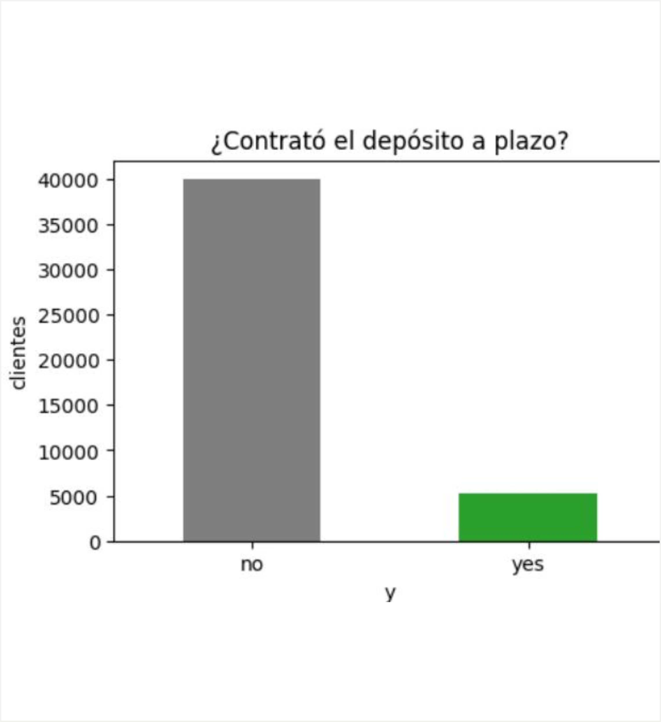
El objetivo es identificar clientes con mayor probabilidad de contratar
Clasificación binaria sobre Bank Marketing de UCI: predecir yes o no para un depósito a plazo.
45.211 registros, 16 variables de entrada y una variable objetivo.
11,7% de clase positiva: F1 es más informativo que Accuracy.
Baseline siempre “no”: 88,3% de Accuracy, pero Recall = 0% para la clase positiva.
Desbalance: 11,7% yes frente a 88,3% no.
2 / 10
Notes:
El objetivo no es maximizar Accuracy, sino priorizar clientes con posibilidad real de contratar.

Slide 3
Preprocesar bien evita un resultado irreal
Cuatro decisiones importantes antes de entrenar.
01
02
03
04
Excluir duration
Conservar unknown
Transformar pdays
Codificar y escalar
Solo se conoce al terminar la llamada; incluirla produce fuga de información.
Los valores no informados se mantienen como categoría válida.
-1 se convierte en contactado_antes y luego en 0.
One-Hot para categóricas y estandarización ajustada solo con entrenamiento.
Si usamos duration, el modelo aprende información disponible solo después del contacto.
3 / 10
Notes:
La regla clave es evitar fuga: todas las transformaciones se ajustan con entrenamiento y duration queda fuera.

Slide 4
La prueba queda aislada hasta el final
27.126
9.042
9.043
60% Entrenamiento
20% Validación
20% Prueba
Aprender pesos y normalización.
Elegir arquitectura e hiperparámetros.
Medir generalización una sola vez.
Partición estratificada
Preprocesador aislado
La clase positiva se mantiene cerca de 11,7% en los tres subconjuntos.
Desbalance: se utilizaron pesos de clase calculados solo con entrenamiento, dando mayor importancia a la clase yes.
Escaladores y codificadores se ajustan solo con entrenamiento.
4 / 10
Notes:
La evaluación separa aprendizaje, selección y generalización: la prueba no participa hasta el final.

Slide 5
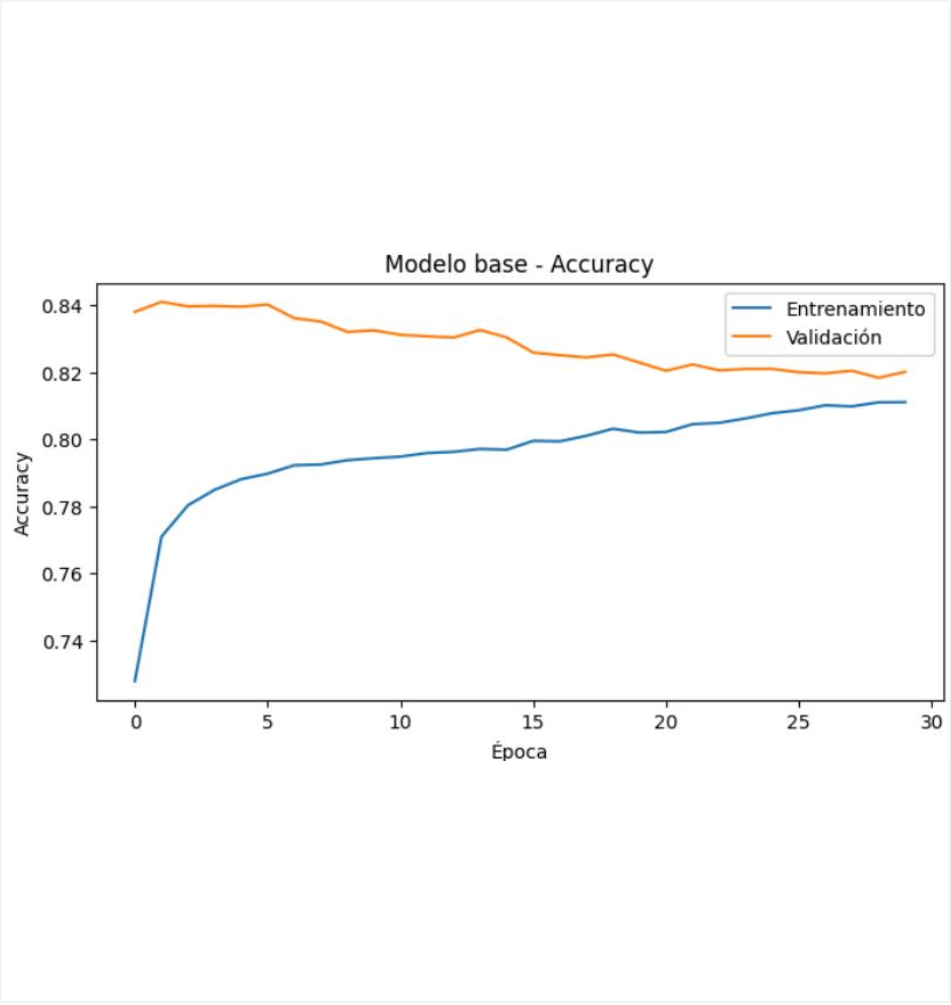
La red base es pequeña: 51–64–32–1
Un MLP compacto para establecer el punto de partida.
Entrada: 51 variables tras One-Hot y estandarización.
Ocultas: 64 y 32 neuronas con ReLU.
Salida: 1 neurona Sigmoid para probabilidad de yes.
Base: Adam, lr = 0,001, batch = 32, 30 épocas.
5.441 parámetros entrenables
El entrenamiento continúa mejorando, pero esa mejora no se refleja de la misma forma en validación; por eso se prueban menos épocas.
5 / 10
Notes:
La base tiene 5.441 parámetros. Sus curvas sugieren sobreajuste temprano, por lo que probamos menos épocas y otros hiperparámetros.

Slide 6
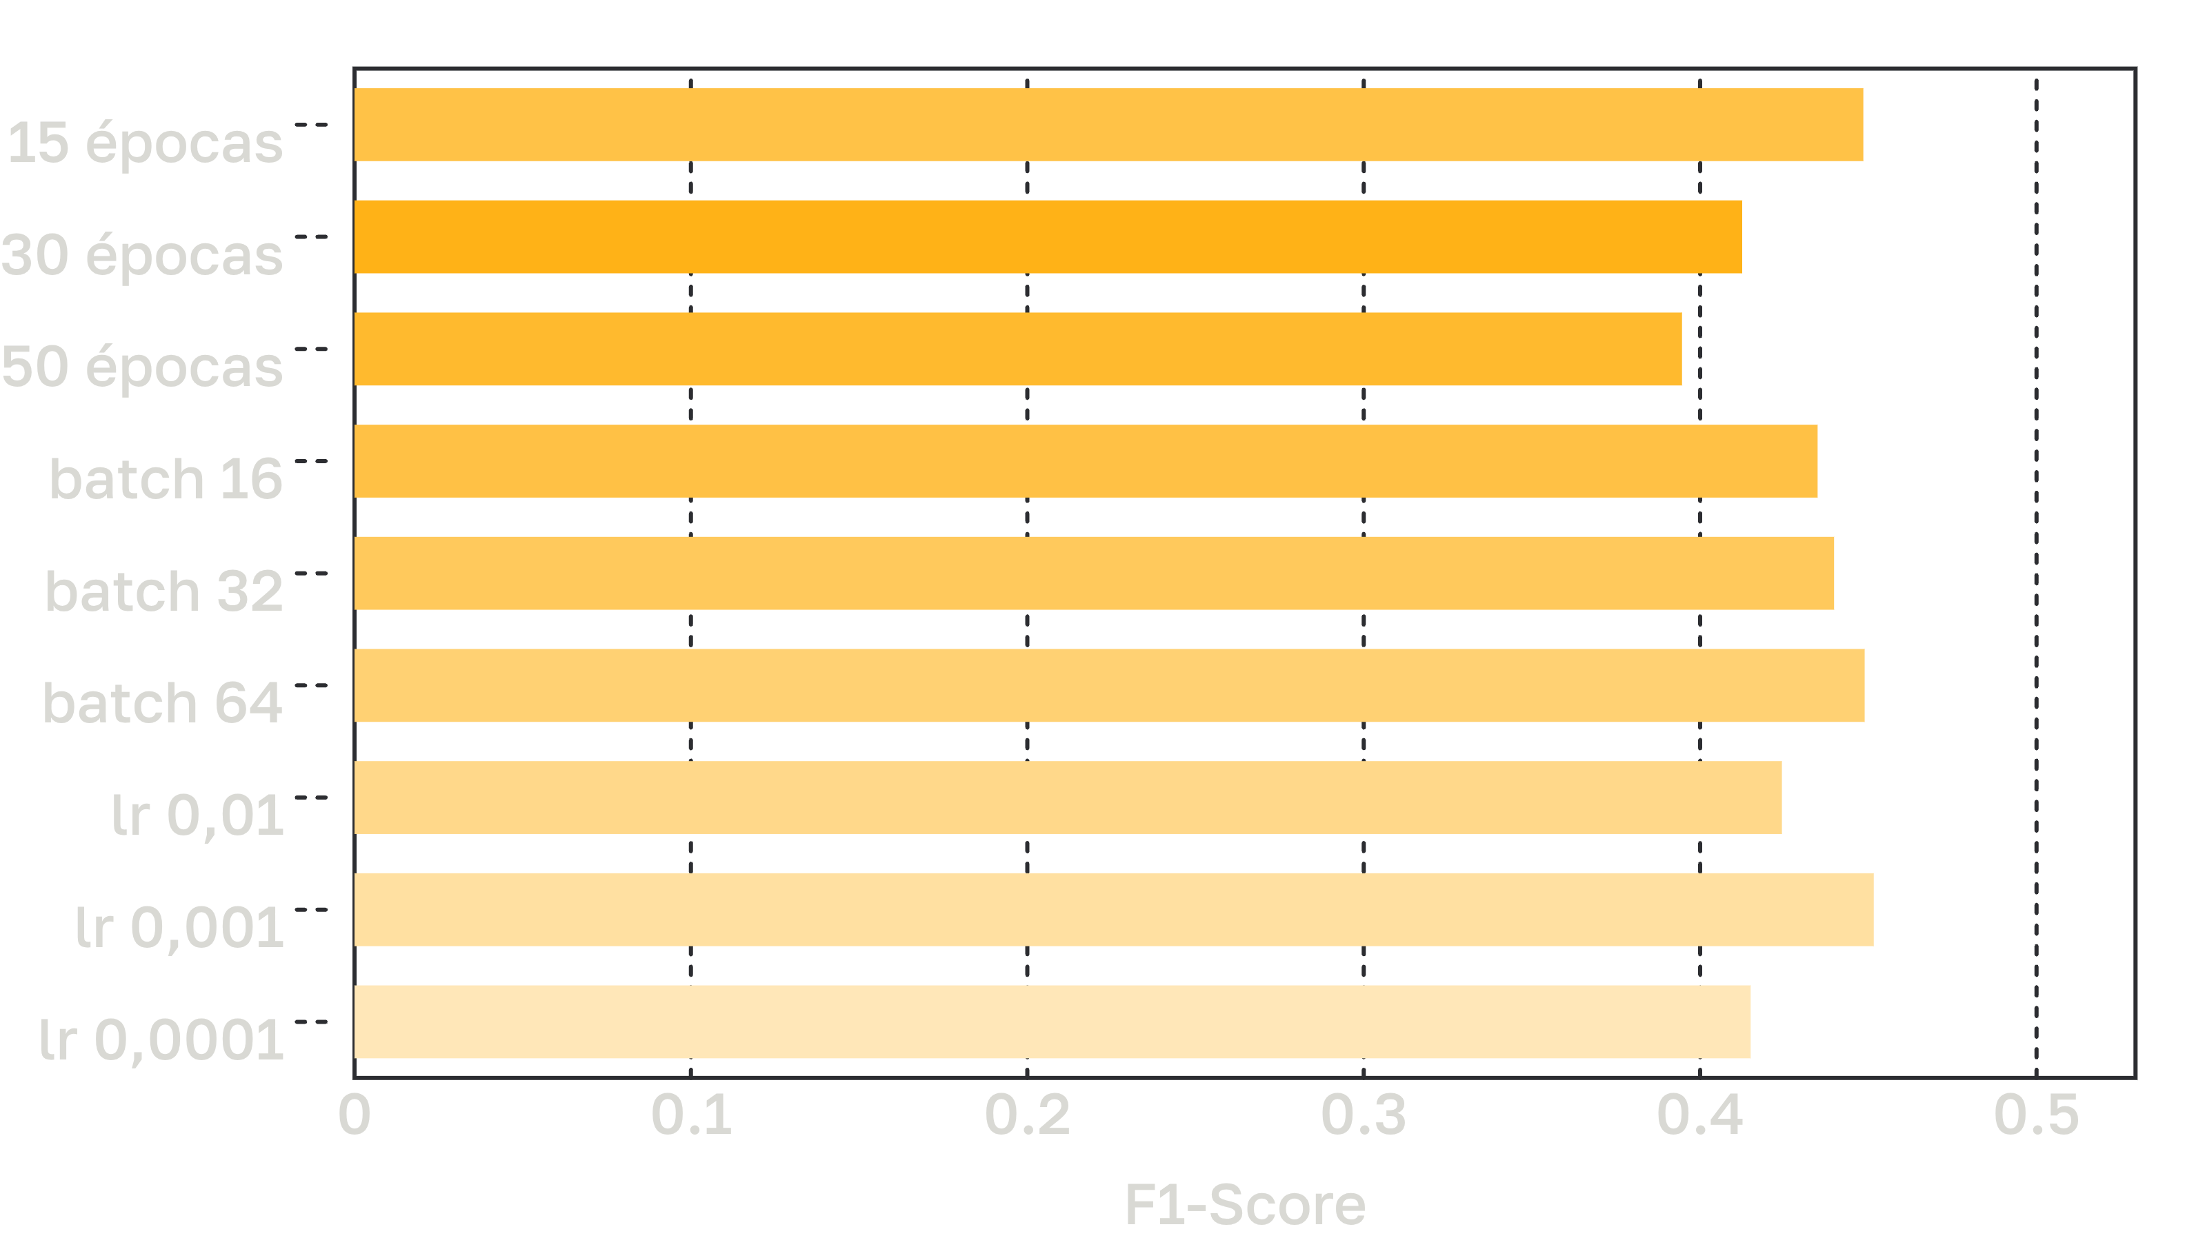
Mejor configuración inicial: 15 épocas, batch 64 y lr 0,001
La mejor combinación inicial: 15 épocas, batch 64 y lr 0,001.
Selección por F1 en validación, un hiperparámetro a la vez
F1: 0,4485 con 15 épocas frente a 0,3946 con 50; en esta configuración, aumentar las épocas redujo el F1 de validación.
Los experimentos se compararon con F1 en validación.
6 / 10
Notes:
El cambio más claro fue detener antes: 15 épocas superan a 30 y 50. Batch 64 y lr 0,001 completan la mejor combinación inicial.

Slide 7
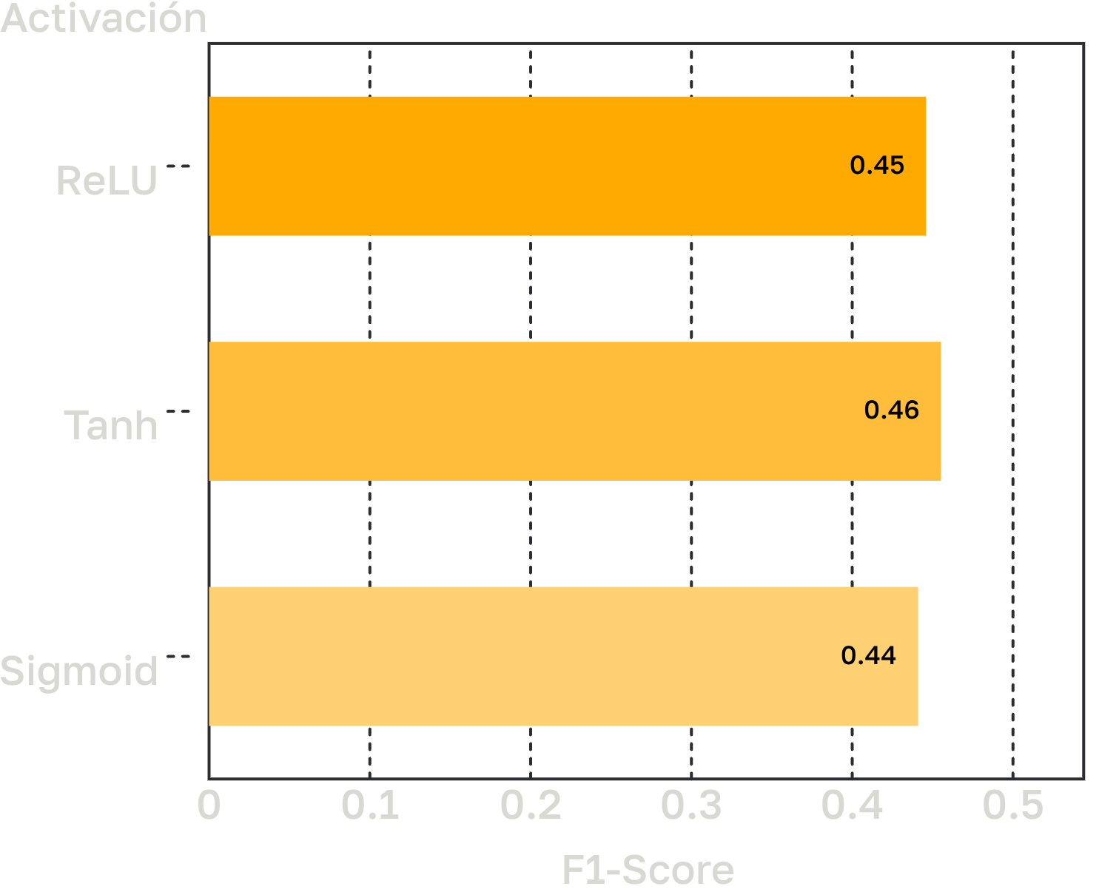
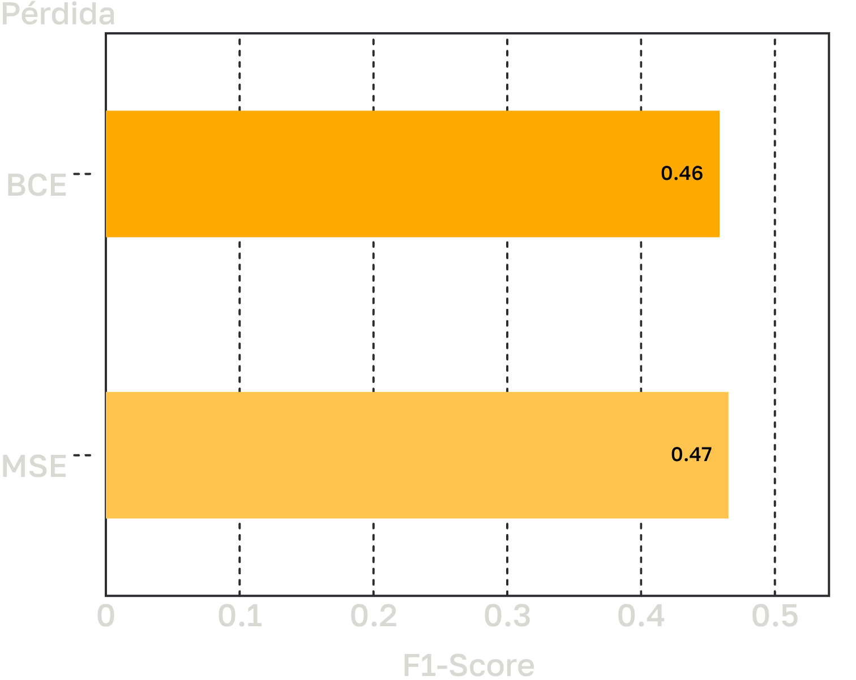
Tanh, MSE y RMSprop llevan F1 a 0,4782
Se eligieron por evidencia en validación, no por ser la opción estándar.
Activaciones
Pérdidas
Componente | Comparación | Mejor F1
Activación | Sigmoid 0,4410 · ReLU 0,4459 · Tanh | 0,4552
Pérdida | Binary Crossentropy 0,4587 · MSE | 0,4653
Optimizador | SGD 0,3828 · Adam 0,4538 · RMSprop | 0,4782
RMSprop fue el mayor salto; SGD quedó descartado.
7 / 10
Notes:
Aunque Binary Crossentropy es la opción teórica más común para clasificación binaria, en esta ejecución MSE obtuvo mejor F1 en validación, por eso se eligió experimentalmente.

Slide 8
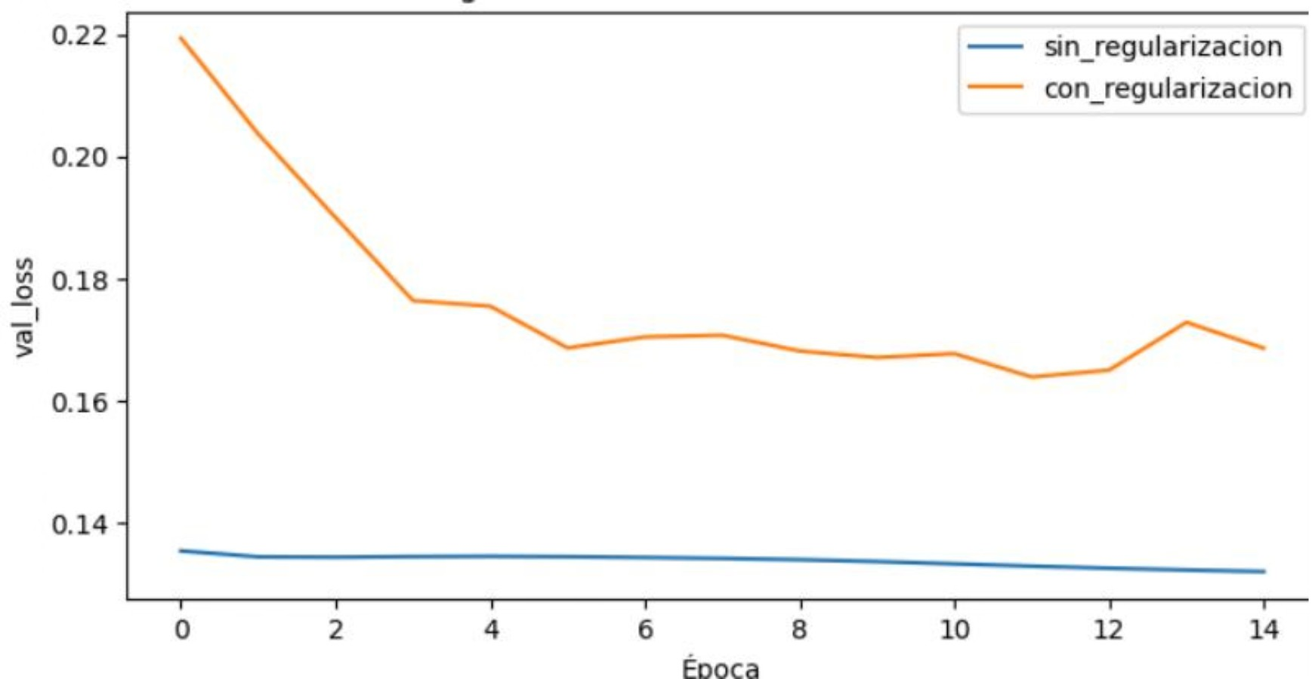
La regularización redujo el F1 de validación
Sin regularización · seleccionada
Con regularización · descartada
0,4841
0,4143
Mejor F1 de validación
Caída de 7 puntos
La combinación de L2, Batch Normalization y Dropout obtuvo menor F1 de validación que el modelo sin regularización.
L2, Batch Normalization y Dropout 20%/30% redujeron el desempeño de validación en esta configuración.
Decisión
Se conserva el modelo sin regularización explícita: 0,4841 > 0,4143.
8 / 10
Notes:
Probamos L2, Batch Normalization y Dropout. En esta ejecución, regularizar redujo F1 de 0,4841 a 0,4143.

Slide 9
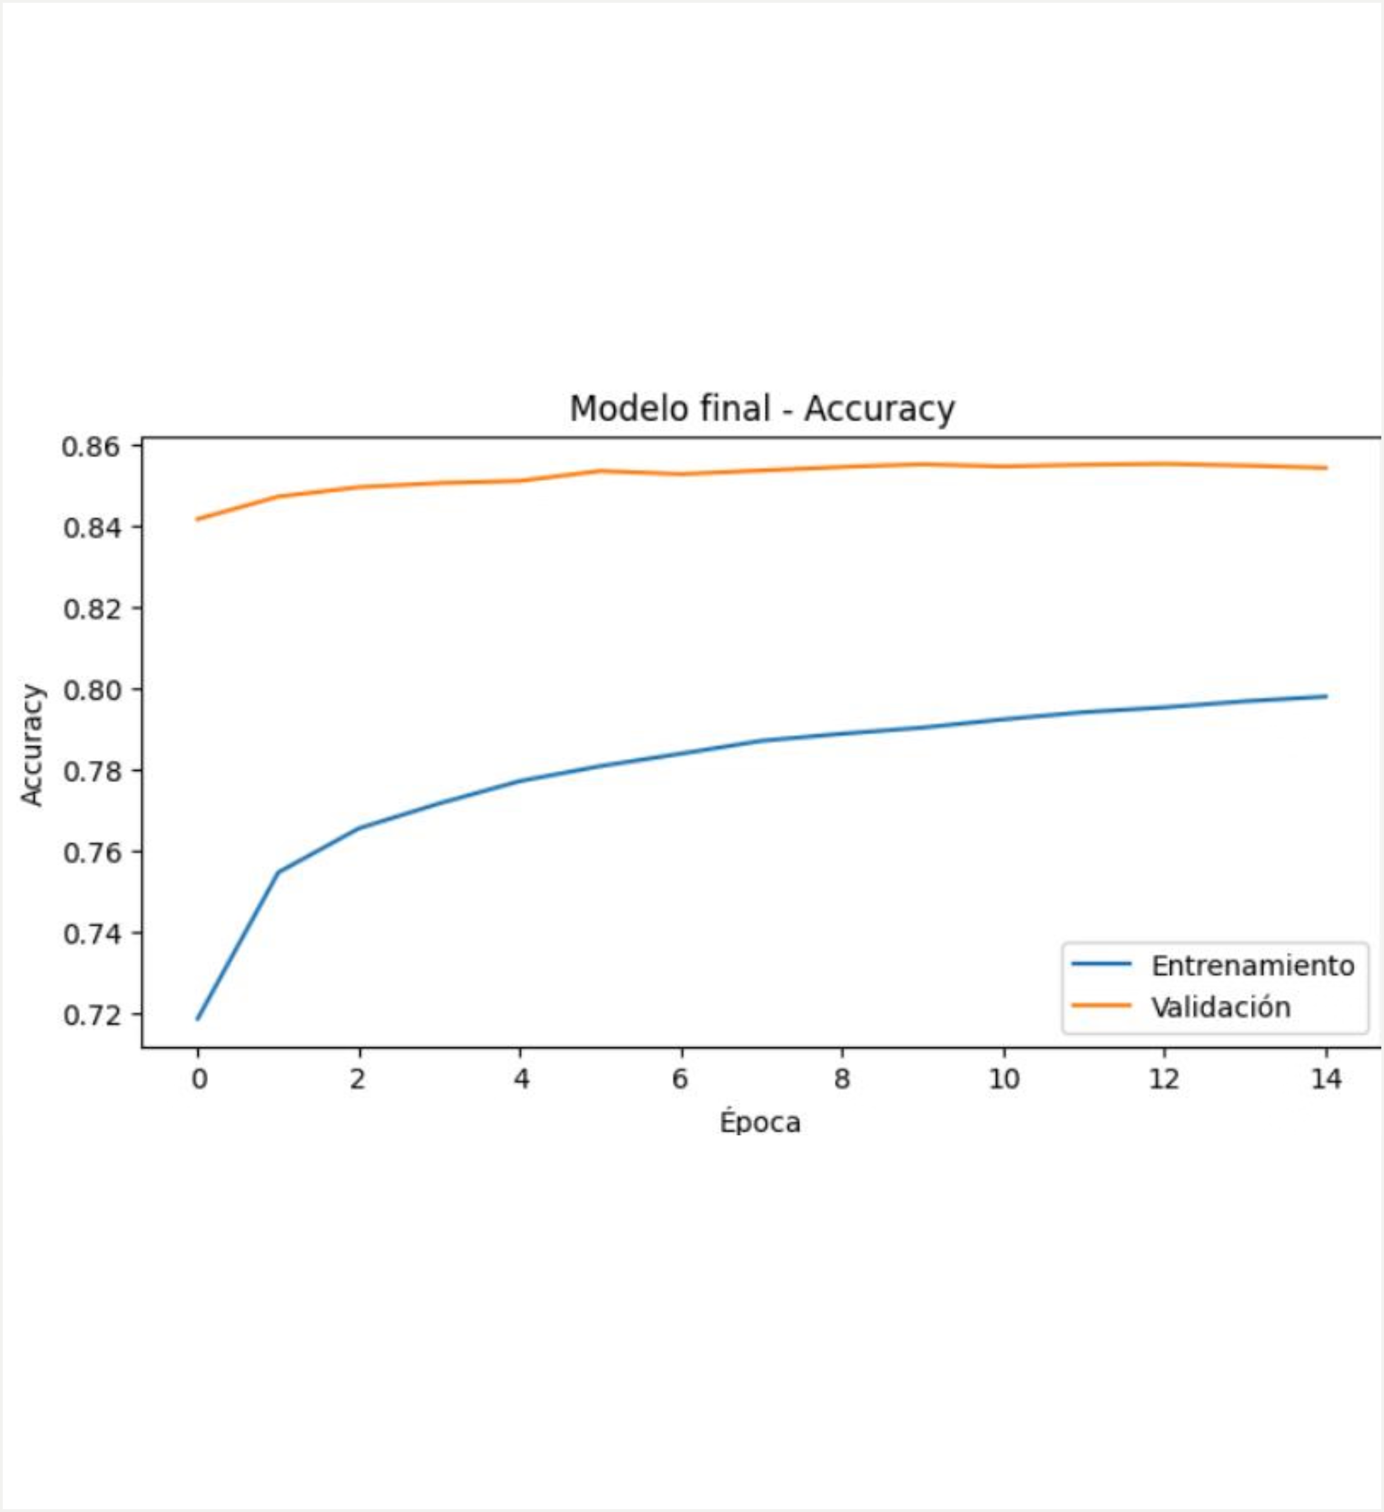
Configuración final: compacta y reproducible
Arquitectura: 51 entradas, capas 64 y 32 neuronas.
Activaciones: tanh en ocultas y Sigmoid en salida.
Entrenamiento: RMSprop, lr 0,001, MSE, batch 64.
Control: máximo 15 épocas; EarlyStopping configurado con restauración de los mejores pesos.
Desbalance: class_weight balanced durante el entrenamiento.
Se completaron las 15 épocas.
Sin regularización: fue la alternativa con mejor F1 de validación.
Curvas de la arquitectura final.
9 / 10
Notes:
Esta es la receta final: MLP 51–64–32–1, tanh, RMSprop, MSE, batch 64, máximo 15 épocas y EarlyStopping.

Slide 10
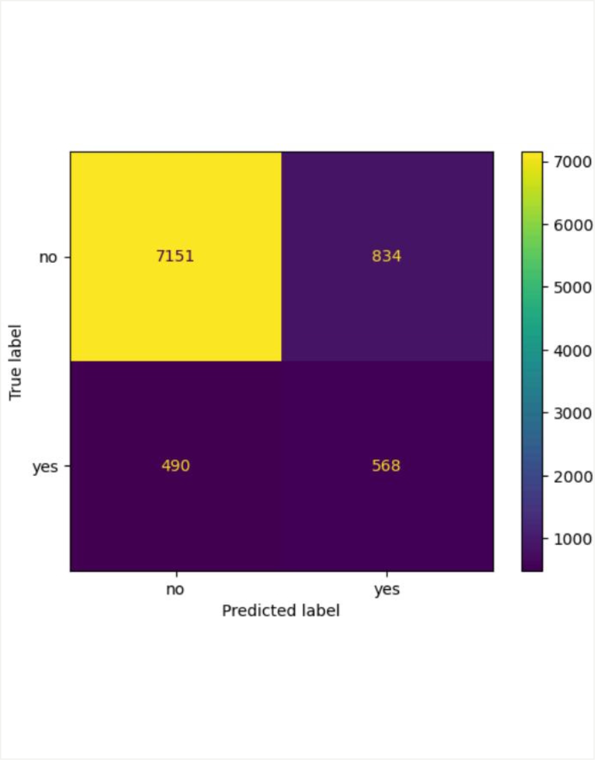
En prueba, captura 53,69% de los clientes positivos
Resultado final sobre 9.043 registros no vistos.
85,36%
40,51%
53,69%
46,18%
Accuracy
Precision (yes)
Recall (yes)
F1-Score (yes)
Condición real | Predicho: No | Predicho: Yes
No contrata (7.985) | 7.151 (VN) | 834 (FP)
Contrata (1.058) | 490 (FN) | 568 (VP)
De los clientes predichos como positivos, el 40,51% realmente contrató. Precision 40,51% · Recall 53,69%.
Precision = VP/(VP+FP) · Recall = VP/(VP+FN) · F1 = 2PR/(P+R)
Conclusión: el MLP detecta 568 de 1.058 clientes positivos (53,69%) y permite priorizar contactos frente al baseline que ignora positivos.
10 / 10
Matriz de confusión: 7.151 VN, 834 FP, 490 FN y 568 VP.
Notes:
En prueba obtenemos Accuracy 85,36% y F1 46,18% para yes. El modelo identifica 568 de 1.058 clientes positivos, con recall de 53,69%.
Conclusión oral: frente a un baseline que ignora la clase positiva, el MLP ofrece una lista priorizada y accionable para la campaña.

